Slide 1

项目八
移动端店铺的视觉营销设计
视觉营销从入门到精通（微课版）

Slide 2
CONTENTS
目 录
认识移动端店铺营销
8.1
移动端首页设计与制作
8.2
移动端详情页设计与制作
8.3

Slide 3
重点、难点
教学重点
  掌握移动端店铺营销设计原则
  教学难点
  能够区分移动端店铺与PC端店铺的区别并进行设计

Slide 4
本节导读
移动端店铺装修与营销的原则与电脑端基本相同，都需要通过富有视觉冲击力的设计来吸引客户的注意，延长客户在店铺中停留的时间，再通过不同的营销手段引导其购买。本任务将分别对移动端店铺营销的必要性、移动端店铺营销设计原则等知识进行介绍，再对移动端店铺和电脑端店铺的区别与联系进行讲解，让客户对移动端有一个基本了解。

Slide 5
8.1.1 移动端店铺营销的必要性
视觉效果好的移动端店铺更容易吸引客户的关注，加深客户对于店铺的印象。对于移动端店铺的卖家而言，不但要从商品上吸引客户，还要从店铺的整体设计上吸引客户。在视觉设计效果良好的基础上，使用营销手段将店铺推广出去，如通过微淘、加关注等吸引粉丝。

Slide 6
8.1.1 移动端店铺营销的必要性
移动端店铺主要有3个明显的特点：
①可以随时随地浏览店铺，不受时间和地点的限制；
②可以短时间预览、快速阅读和消费，更具有便捷性；
③可以增加买家与卖家的黏性，互动更加方便。

Slide 7
8.1.2 移动端店铺营销设计原则
目标明确，内容简洁
图片不要太大
风格统一
色彩鲜亮
￥
部分模块重点展示

Slide 8
8.1.3 移动端店铺与PC端店铺的区别与联系
颜色不同
分类不同
详情不同
布局不同
尺寸不同

Slide 9
8.1.4 任务实训及考核
序号 | 任务描述 | 任务要求
1 | 打开“裂帛”移动端店铺和电脑端店铺 对首页内容进行对比，简述两者区别 | 了解移动端店铺与电脑端店铺的区别 和联系
2 | 打开“佰草集”移动端店铺，分析店铺 首页中的主要颜色搭配，查看其符合哪 些设计原则 | 了解移动端设计原则

Slide 10
8.1.4 任务实训及考核
序号 | 任务描述 | 分值（100分） | 说明
1 | 简述移动端店铺营销的必要性
2 | 简述移动端店铺营销设计原则
3 | 简述移动端店铺与电脑端店铺的区 别与联系

Slide 11

祝：学有所成！
视觉营销从入门到精通（微课版）

Slide 12
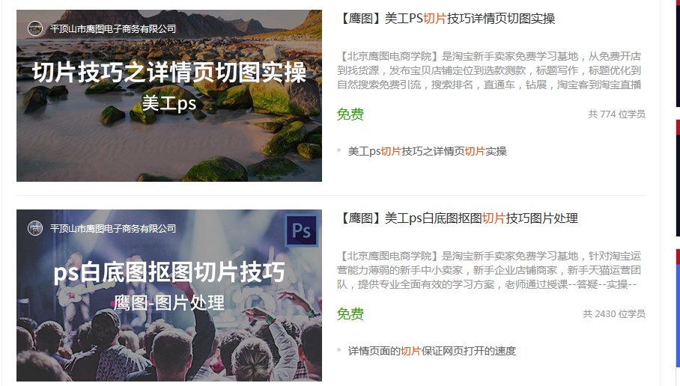

Slide 13
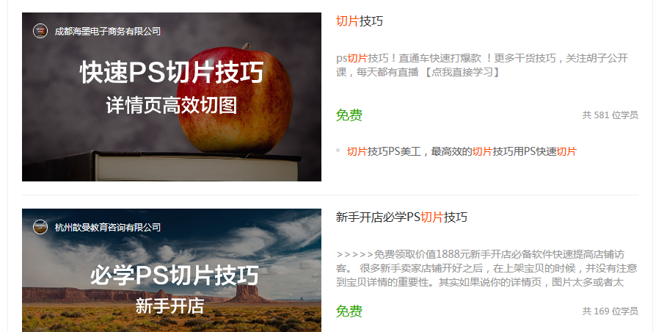

Slide 14
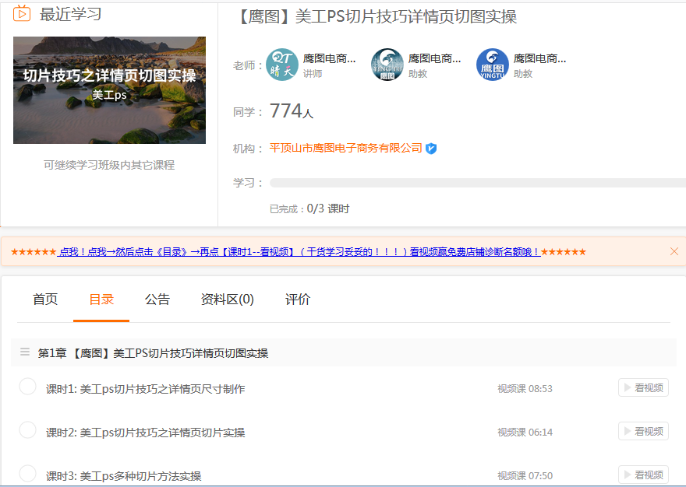

Slide 15
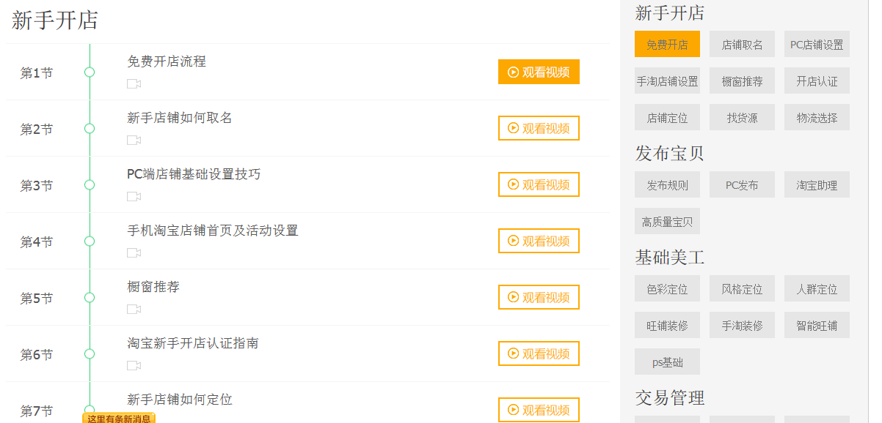

Slide 16
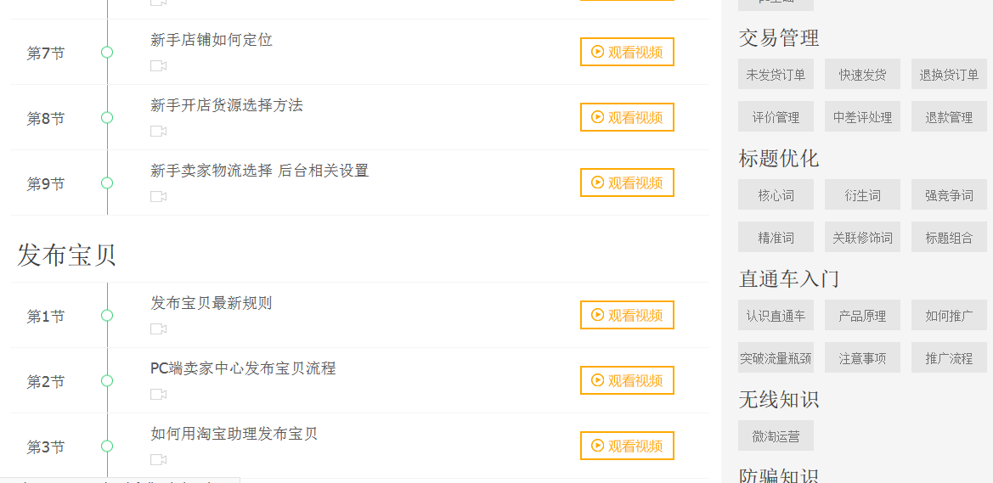

Slide 17
